Slide 1
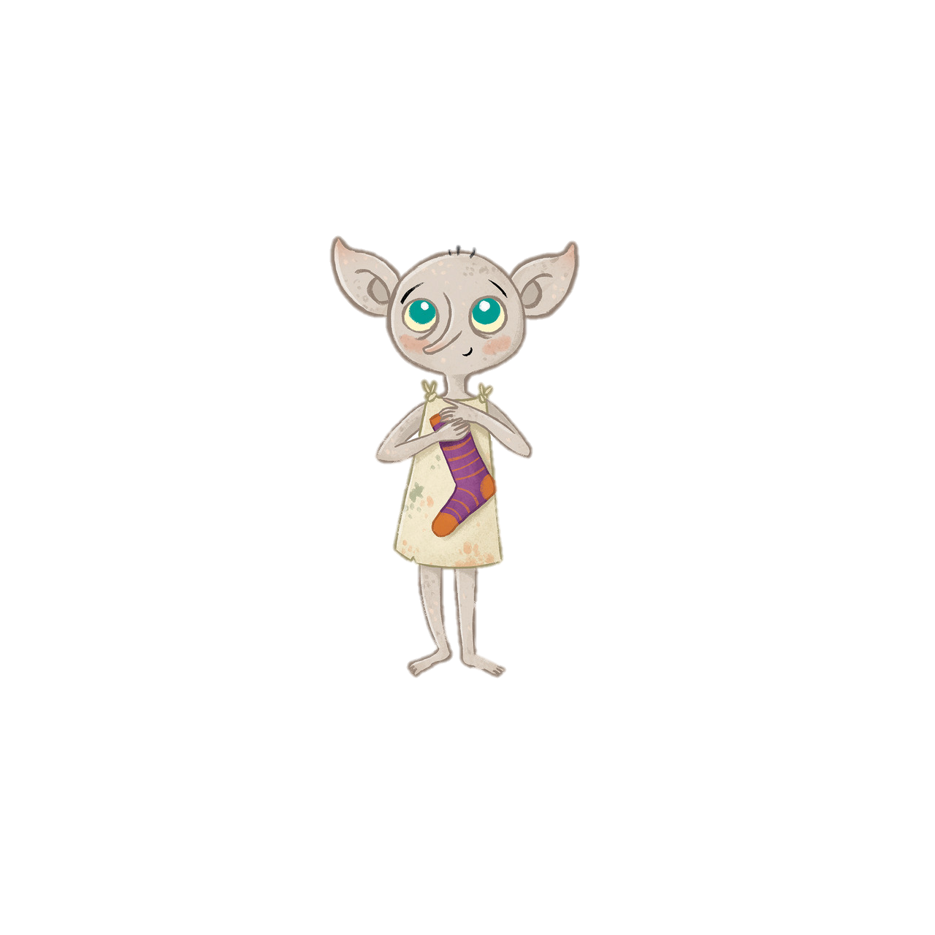





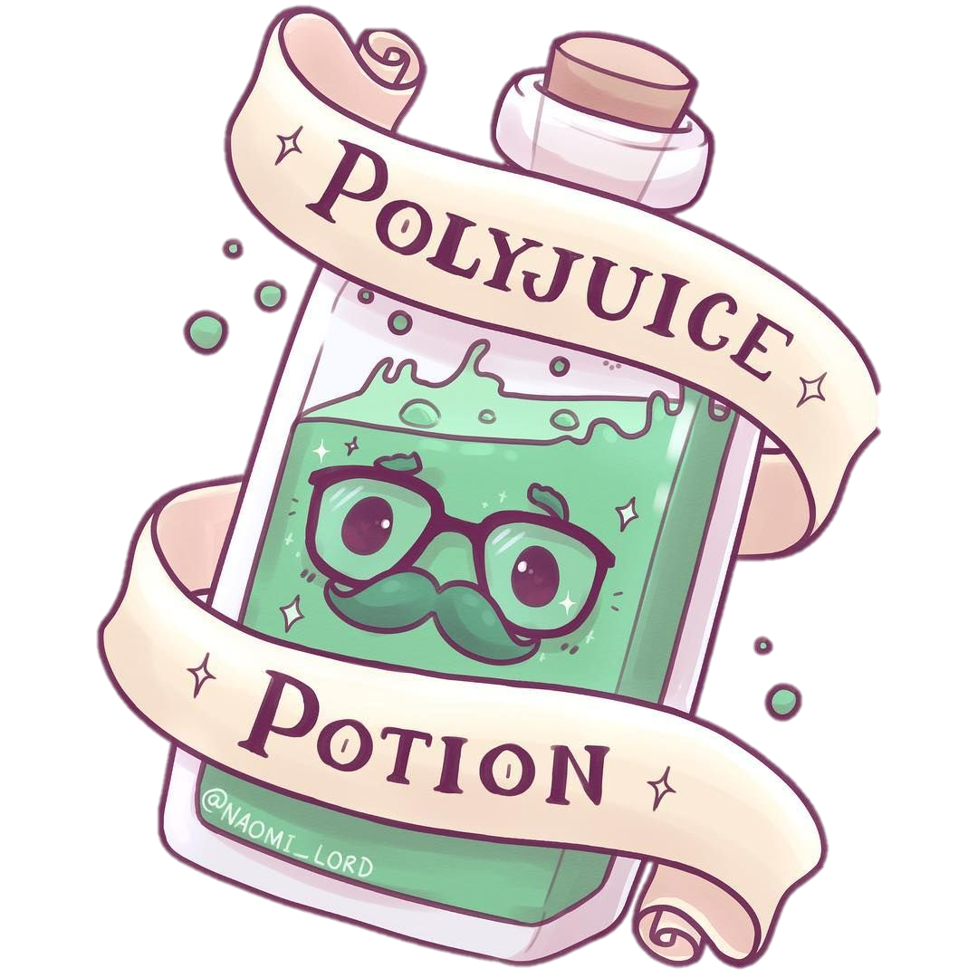
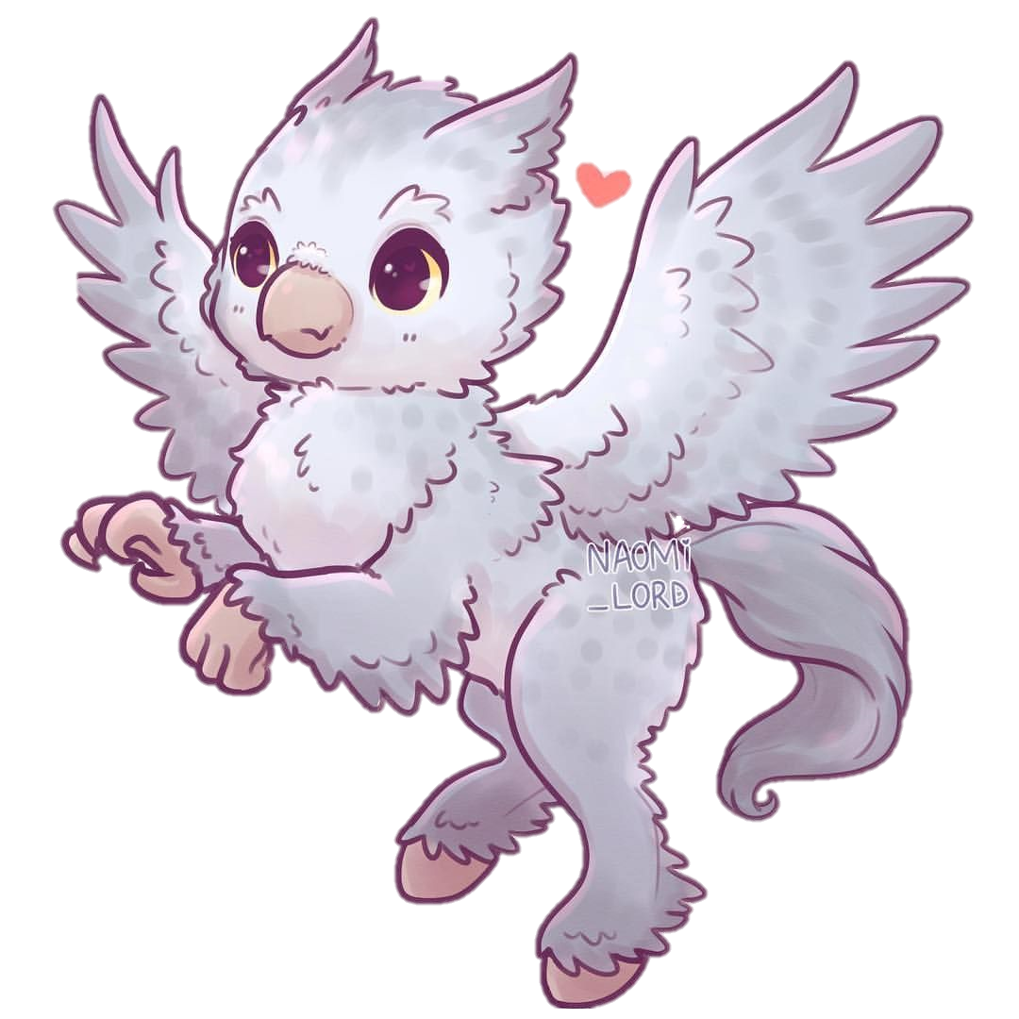




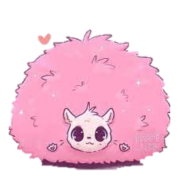

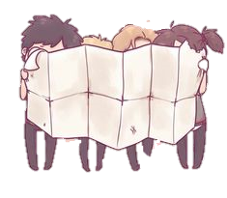
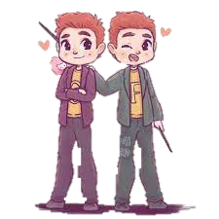
Elfe de Maison
Artistus
Polynectar
Hermione Granger
23,5 G
60G
11,9 G
40G
5,2 G
50,1 G
Tu as le droit d’être interrogé(e) en premier pendant une journée entière.
Permet d’être l’assistant de la maitresse pendant deux jours.
Permet d’avoir un coloriage ou un pixel art.
Permet de changer de place avec quelqu’un pendant une journée.
Toutconfort
Plume à papote
Boite à flemme
Imperium
18,5 G
5,6 G
21,3 G
15,8 G
Permet de s’assoir dans la salle commune pendant une semaine.
Permet de faire écrire ses devoirs par quelqu’un d’autre.
Permet de faire lire le chapitre de lecture offerte.
Permet d’être dispensé de dictée flash et de calcul mental pendant une journée.

Slide 2












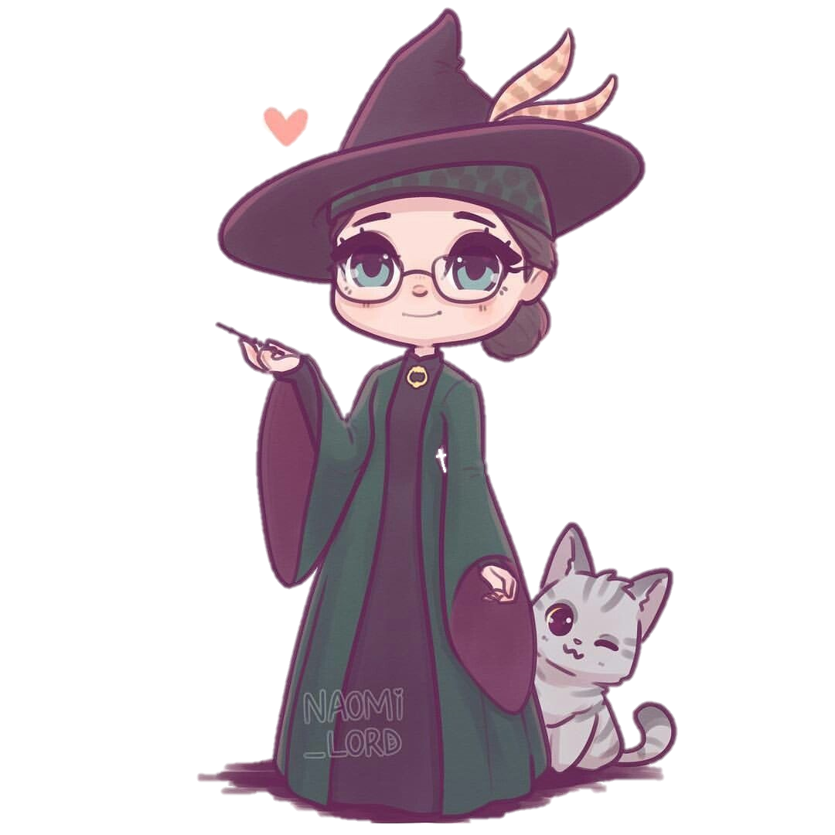
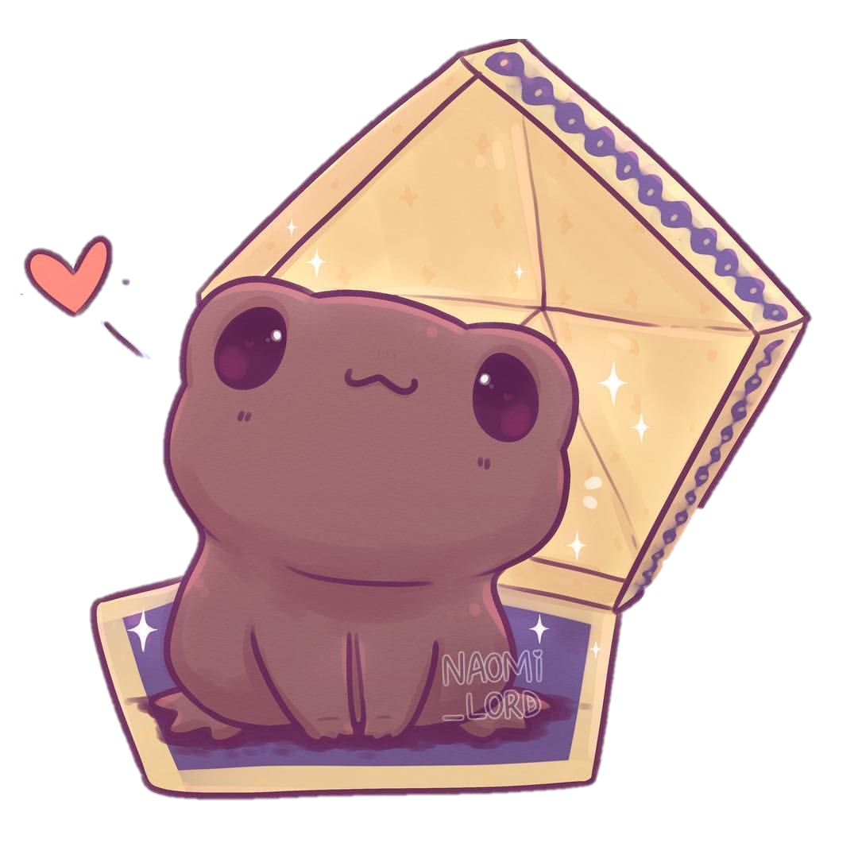

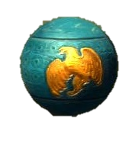
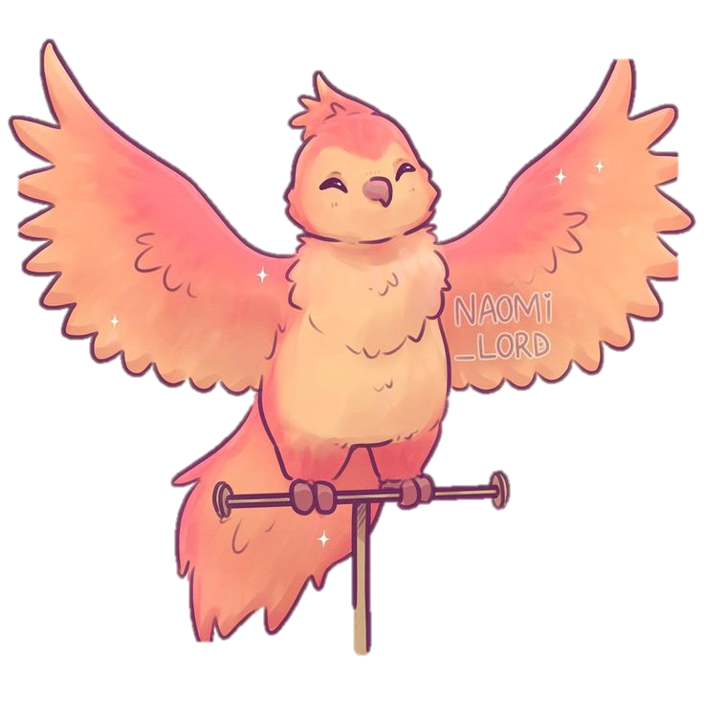

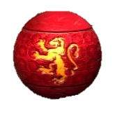
Professorus
Cape d’invisibilité
Oubliettes
Felix Felicis
41,4 G
27,7 G
10 G
8,7 G
Permet de sortir 5minutes dans la cour Poudlard avant les autres (condition : être en vert toute la semaine).
Permet de remonter dans le vert à la fin d’une journée.
Permet d’obtenir une carte.
Permet de présenter un objet à la classe.
Potion VIP
Autonomus
Bavboules
Fumseck
25,3 G
35,4 G
30,2 G
21,7 G
Permet de t’assoir une journée sur le bureau du maitre/la maitresse.
Permet d’utiliser les smart game pendant une semaine.
Permet de jouer sur l’ordinateur de la classe pendant une récréation.
Permet de faire écouter une chanson de ton choix à la classe.

Slide 3


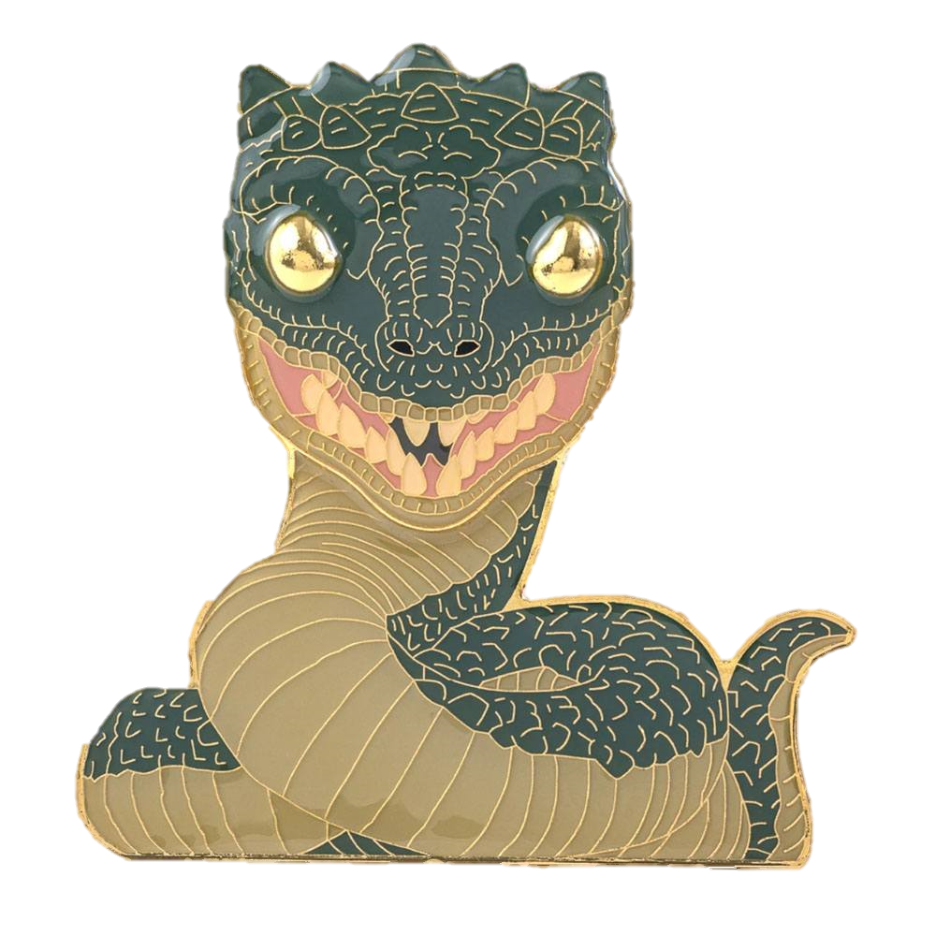
Vif d’Or
Basilic
17,2 G
39,7 G
Permet d’échanger de métier pendant une semaine.
Permet de doubler le gain de gallions pendant une journée.

